Slide 1
Hämeen piirin toimintasuunnitelma vuodelle 2026

Slide 2
Piirin tehtävänä on SPR-asetuksen 2 ja 3 §:n säännöksiä sekä järjestön perusperiaatteita noudattaen:
1) edustaa kansainvälistä Punaisen Ristin ja Punaisen Puolikuun liikettä alueellisesti
2) koordinoi alueensa osastojen toimintaa;
3) tukee ja edistää alueensa osastojen jäsenten ja vapaaehtoisten toiminta- ja vaikuttamismahdollisuuksia
4) kanavoi ja toteuttaa hätätilanteissa Punaisen Ristin kotimaan apua alueellaan;
5) ylläpitää järjestöllistä toimintavalmiutta ja vapaaehtoista auttamisvalmiutta; sekä
6) tuottaa tarvittaessa erityispalveluita alueellisista tarpeista lähtien.
Piirin tulee noudattaa toiminnassaan järjestön sääntöjä, työjärjestystä, taloussääntöä ja johtosääntöjä sekä järjestön valtakunnallisten toimielinten päätöksiä.

Slide 3
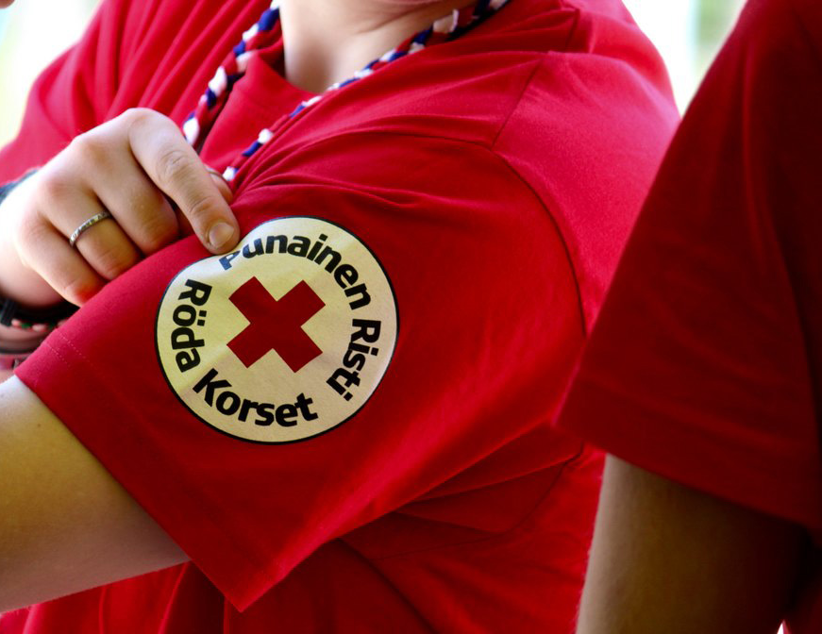
Punaisen Ristin periaatteet
inhimillisyys
tasapuolisuus
puolueettomuus
riippumattomuus
vapaaehtoisuus
yleismaailmallisuus
ykseys
Kuva: Roosa Penttilä, Punainen Risti

Slide 4
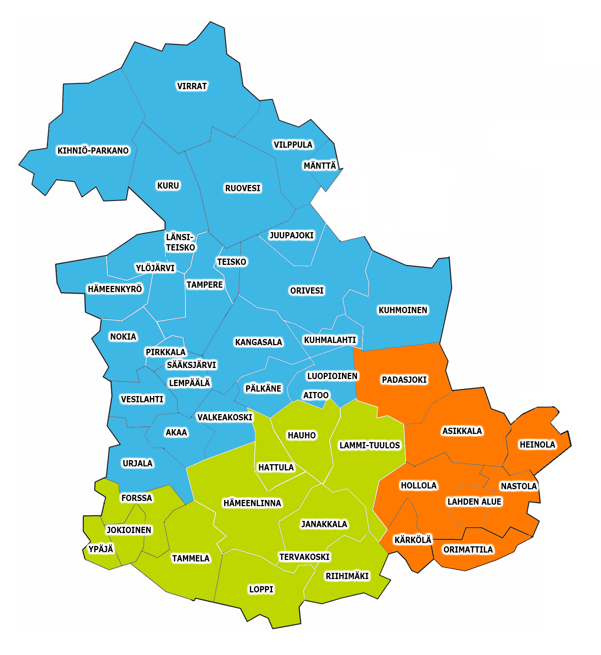
Paikallinen toiminta mahdollistaa Punaisen Ristin avun
Hämeen piirin alueella toimii 47 paikallisosastoa.
Osastojen toimintakyvyn tukeminen on piirin ensisijainen tehtävä.
Varaudumme erilaisiin häiriötilanteisiin
Se millaista apua tarvitaan vaihtelee paikallisesti
Piirin toimintaa ohjaavat Suomen Punaisen Ristin päätavoitteet:​
Apu löytyy läheltä ​
2. Hyvinvoivassa yhteisössä kaikki ovat mukana ​
3. Luottamusta ja vastuullisuutta rakentava yhteiskunta
.

Slide 5
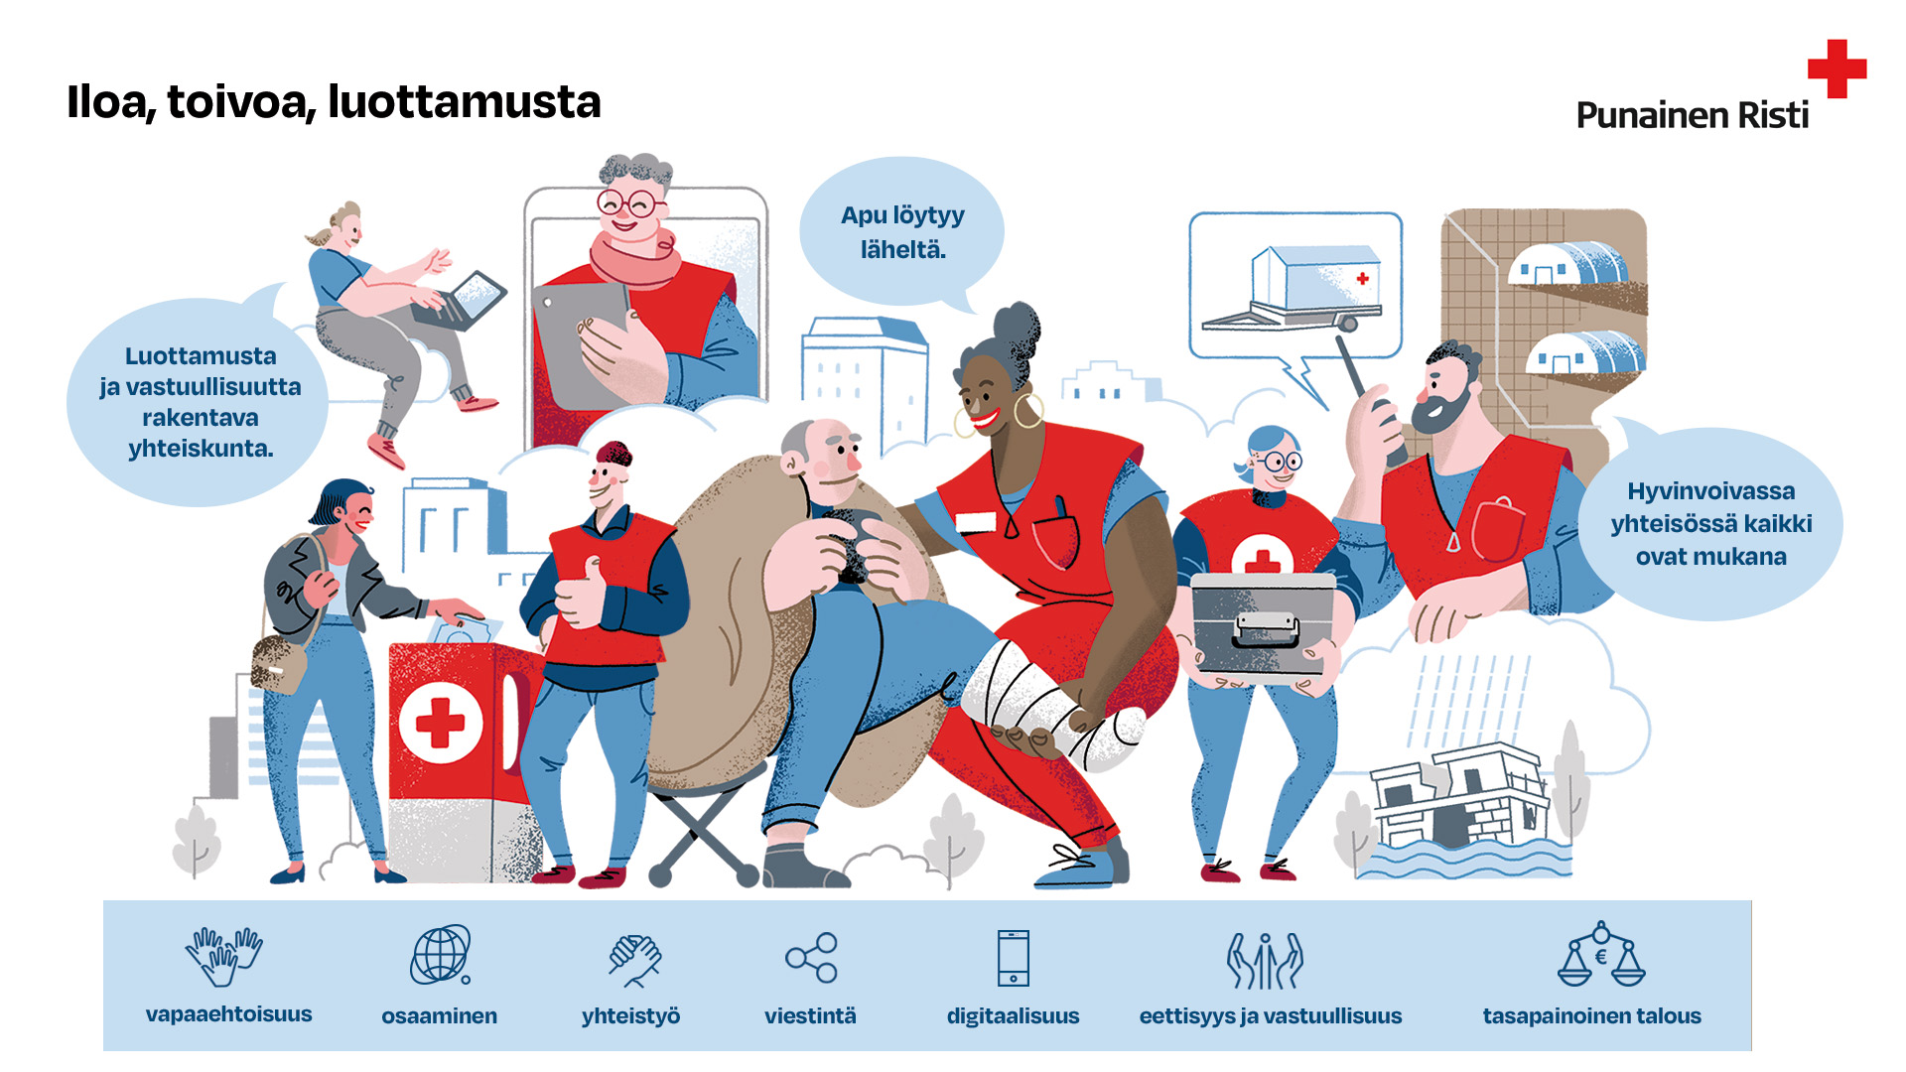
Toimintalinjaus 2024-2026

Slide 6



Hyvinvoivassa yhteisössä
kaikki ovat mukana
Ystävätoiminta
Kohtaamispaikat
Terveyspisteet
Ruoka-apu
Lapset ja nuoret
Maahanmuuttotyö
Apu löytyy läheltä
Valmiustoiminta
Ensihuoltotoiminta ja henkinen tuki
Ensiapuryhmätoiminta ja ea- päivystykset
Luottamusta ja vastuullisuutta rakentava yhteiskunta
Vaikuttaminen ja kampanjat
Humanitaarinen oikeus
Rasismin vastainen työ

Slide 7


Painopisteet Hämeen piirissä 2026
1. Moninaiset toimijat osastoissa
Tavoitetaan nuoria paremmin ja otetaan heidät mukaan toiminnan suunnitteluun ja toteuttamiseen.
2. Osastot valmiina auttamaan koko piirin alueella
Tiivistetään osastojen välistä yhteistyötä, jotta apu saadaan liikkeelle nopeasti ja tehokkaasti koko alueella.
3. Lisää vapaaehtoisia ja jäseniä
Tehostetaan nuorten jäsenten hankintaa kymppikamppis -kokeilulla

Slide 8
Päätavoite 1 Apu löytyy läheltä Toimintalinjaus 2024-2026, s. 4

Slide 9
Valmius
Parannamme varautumista
Parannamme edelleen Punaisen Ristin valmiutta ja varaudumme erilaisiin häiriötilanteisiin.
Auttamisvalmiuden varmistamiseksi tuemme alueemme osastoja ja vapaaehtoisia sekä huolehdimme viranomaisten kanssa tehtävän yhteistyön sujuvuudesta ja sopimuksellisuudesta.
Vahvistamme edelleen rooliamme maakunnallisessa valmiustoiminnassa ja järjestöyhteistyössä.
PÄÄTAVOITE 1
Apu löytyy läheltä

Slide 10
Näillä toimenpiteillä vaikutamme vuonna 2026 siihen, että apu löytyy läheltä
Järjestöyhteistyöllä (Vapepa) varmistetaan riittävä vapaaehtoisreservi
Maakunnallinen valmiuspäivystysjärjestelmä ohjaa avuntarvitsijoille tarkoituksenmukaisen ja riittävän avun (resurssin).
Lisäämme alueellista ensiapuryhmätoimintaa
Vahvistamme ensiapupäivystäjien osaamista uusilla koulutusmoduuleilla
Monipuolistamme päivystystoimintaa häirintäyhdyshenkilötoiminnalla
Vahvistamme ensiapuryhmien valmiudellista ymmärrystä ja osaamista koulutuksilla
Kannustamme pitämään Hupsis (päivystystietokanta) tietokannan ajantasalla ja vahvistamaan sen monipuolista käyttöä
Haemme lisäresursseja hakemalla hankerahoitusta mm vapaaehtoisten varautumisosaamisen kehittämiseen ja kartoittamiseen

Slide 11
Päätavoite 2. Hyvinvoivassa yhteisössä kaikki ovat mukana Toimintalinjaus 2024-2026, s. 5-6
Notes:
Päätavoite 2 jakaantuu kolmeen teemalliseen kokonaisuuteen, joita ovat:
- Osallisuus ja yhteistyö
- Yksinäisyystyö ja psykososiaalinen tuki
- Terveys ja auttamisvalmius
Tarkennuksia on käsitelty yhdessä piirien asiantuntijoiden kanssa toimialoittain ja erilaisissa työryhmissä.

Slide 12
Hyvinvoinnin ja terveyden edistäminen
PÄÄTAVOITE 2: Hyvinvoivassa yhteisössä kaikki ovat mukana
Hyvinvoinnin ja terveyden tukeminen ja edistäminen on moninaisen vapaaehtoistoimintamme ydintä.
Vapaaehtoistoimintamme edistää osallisuutta ja yhdenvertaisuutta tarjoamalla turvallisen yhteisön, jossa voi vaikuttaa, kuulua ja saada tukea.
Vuonna 2026 erityisinä kärkinä ovat nuorten entistä parempi tavoittaminen ja osallistaminen sekä moninaisuuden vahvistaminen kaikessa toiminnassamme.

Slide 13

Näillä toimenpiteillä vaikutamme vuonna 2026 siihen, että hyvinvoivassa yhteisössä kaikki ovat mukana:
Kiinnitämme erityistä huomiota osallisuuden kokemukseen ja toimijuuden vahvistumiseen.
Teemme työtä yksinäisyyden vähentämiseksi, vahvistamme moninaista ystävätoimintaa.
Vahvistamme ruoka-aputoimintaa.
Vahvistamme monimuotoista terveyspistetoimintaa.
Tuemme maahanmuuttaneiden kotoutumista.
Otamme erityisesti huomioon nuoret ja nuorten osallisuuden. Tuemme vähävaraisten ja maahanmuuttaneiden lasten ja nuorten koulunkäyntiä.
Huomioimme verkossa tapahtuvan auttamisen kanavat toiminnoissamme.
Kuva: Jenga/ Veli-Pekka Lehtonen

Slide 14

Nuoret mukana Punaisen Ristin toiminnassa
Punaisen Ristin nuorisotoiminta tarjoaa nuorille mahdollisuuden osallistua auttamistyöhön. Toimintaa järjestetään eri muodoissa, kuten kerhoissa, leireillä ja tapahtumissa.
Toiminta voi olla nuorten itsensä järjestämää tai se voi olla osa muuta Punaisen Ristin toimintaa, johon nuoret osallistuvat toimijoina
Vuonna 2026 painopiste on erityisesti 18–29-vuotiaiden nuorten roolissa auttajina ja vaikuttajina.
Osastoja tuetaan nuorten rekrytoinnissa ja kouluttamisessa, ja nuorille tarjotaan vastuutehtäviä sekä mahdollisuuksia vaikuttaa toiminnan sisältöihin.
Nuorisotoimikunta toimii aktiivisesti nuorten osallisuuden ja vaikuttamisen edistämiseksi koko piirin alueella.
Nuorten tavoittamista kehitetään sosiaalisen median kanavissa, ja nuoria kannustetaan tuottamaan sisältöä erityisesti Instagramiin ja TikTokiin. Lisäksi käyttöön otetaan nuorten vaikuttajaverkosto, joka tarjoaa vertaistukea ja vahvistaa yhteisöllisyyttä.
Vaikuttamismahdollisuuksia vahvistetaan sekä alueellisesti että valtakunnallisesti, ja yhteistyötä koulujen kanssa lisätään.

Slide 15
Päätavoite 3. Luottamusta ja vastuullisuutta rakentava yhteiskunta Toimintalinjaus 2024-2026, s. 7

Slide 16
Näkyvästi inhimillisyyden puolesta
Viestimme monikanavaisesti ja saavutettavasti. Parannamme erityisesti monikielistä ja moninaisuuden huomioivaa viestintää.
Otamme osastojen uudet verkkosivut käyttöön, piiritoimisto tukee luomista ja tukee osastoja arkipäivän viestinnän kysymyksissä
Ohjaamme osastoja käyttämään Omaa Punaista Ristiä monipuolisesti erityisesti tapahtumista tiedottamiseen ja uusien vapaaehtoisten vastaanoton välineenä.
Lisäämme ymmärrystä humanitaarisesta oikeudesta ja sen soveltamisesta erityisesti nuorten sekä valmius- ja varautumistoiminnan parissa.
PÄÄTAVOITE 3: Luottamusta rakentava yhteiskunta

Slide 17
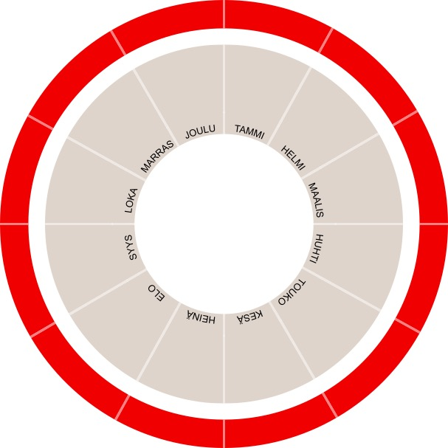
Piirin joulupuurot
joulukuu
2.–15.2. Ystävänpäivä viikko
7.3. Silmät ristissä –koulutuspäivä
16-22.3 Rasismin vastainen viikko
27-29.3 Nuorten vuosikokous Tampereella
HYVÄ
JOULUMIELI
21.11.-24.12.
8.11. Puheenjohtajapäivä
YSTÄVÄNPÄIVÄ
KAMPANJA 2.–15.2.
VUOSIKELLO
RASISMIN VASTAINEN VIIKKO
16-22.3.
Alueelliset
Kummitapaamiset
lokakuu
PIIRIN VUOSI
2026
Alueelliset kummitapaamiset maaliskuu
25.4. Piirin vuosikokous
NÄLKÄPÄIVÄ
24.-26.9.
Piiriseminaari
24-26.9. Nälkäpäivä
4-10.5 Punaisen Ristin viikko
6-7.6 Yleiskokous Rovaniemellä
PUNAISEN
RISTIN
VIIKKO
5.-11.5.
YLEISKOKOUS ROVANIEMI
6-7.6
Uuden toimintalinjauksen mukaisen toimintasuunnitelman ja talousarvion valmistelu alkaa
Notes:
Otsikko｜päivämäärä kohtaan voi kirjoittaa haluamansa tekstin Slide Master näkymässä: Valitse: View -> Slide Master tai Näytä -> Dian Perustyyli
-> Ja klikkaa tekstilaatikkoa ylimmän, eli isoimman Slide Master dian vasemmassa alakulmassa.

Slide 18
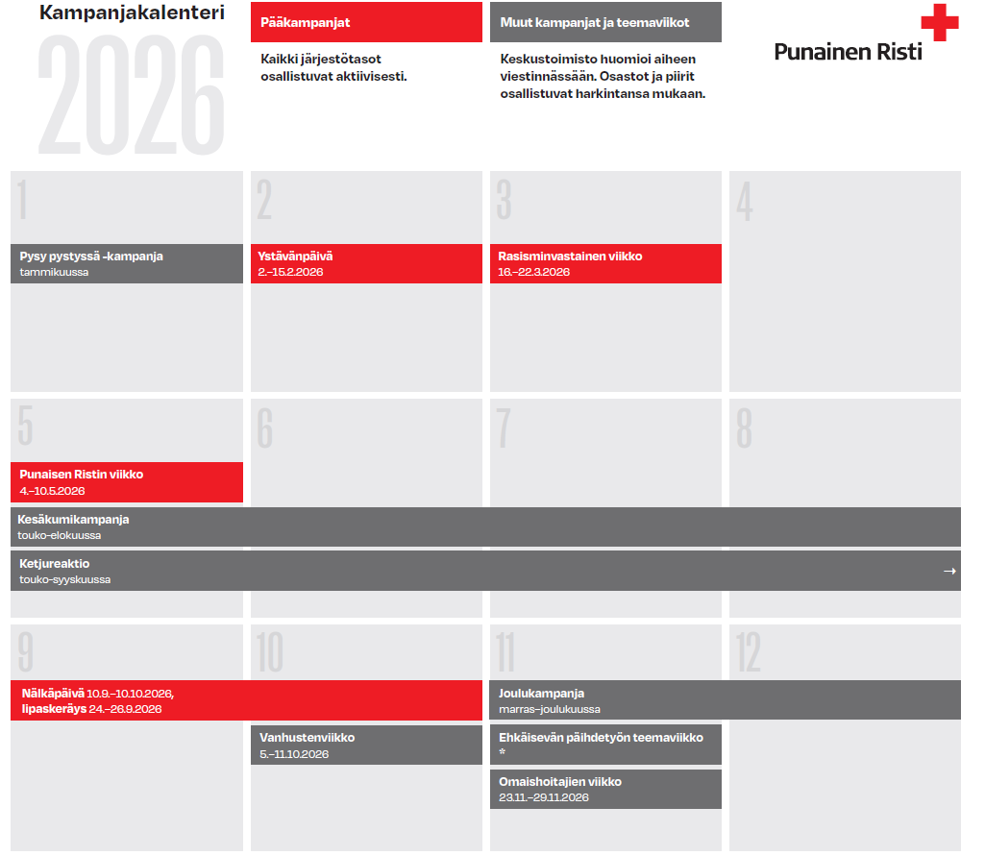
Kampanjat 2026

Slide 19
Järjestötoiminta Toimintalinjaus 2024-2026 s. 7-9 “Näillä muutoksilla pääsemme tavoitteisiimme”

Slide 20


Järjestötoiminta
Uusia jäseniä
Uusia vapaaehtoisia
Osastotuki
Kummitoiminta
Kursseja ja koulutuksia
Yhteistyö järjestöt
Yhteistyö toisten osastojen ja piirien kanssa
Tässä ja Nyt
Osastojen uudet verkkosivut
Some
Monikielisyys
Oma
Ossi
Hupsis
Ilmasto
Green Office
Turvallisemman tilan periaatteet ja sopuisasti toimintamalli
Yhdenvertaisuus
Tasapainoinen talous
Hyvä hallinto
Hyvinvoiva henkilöstö
Keräykset

Slide 21
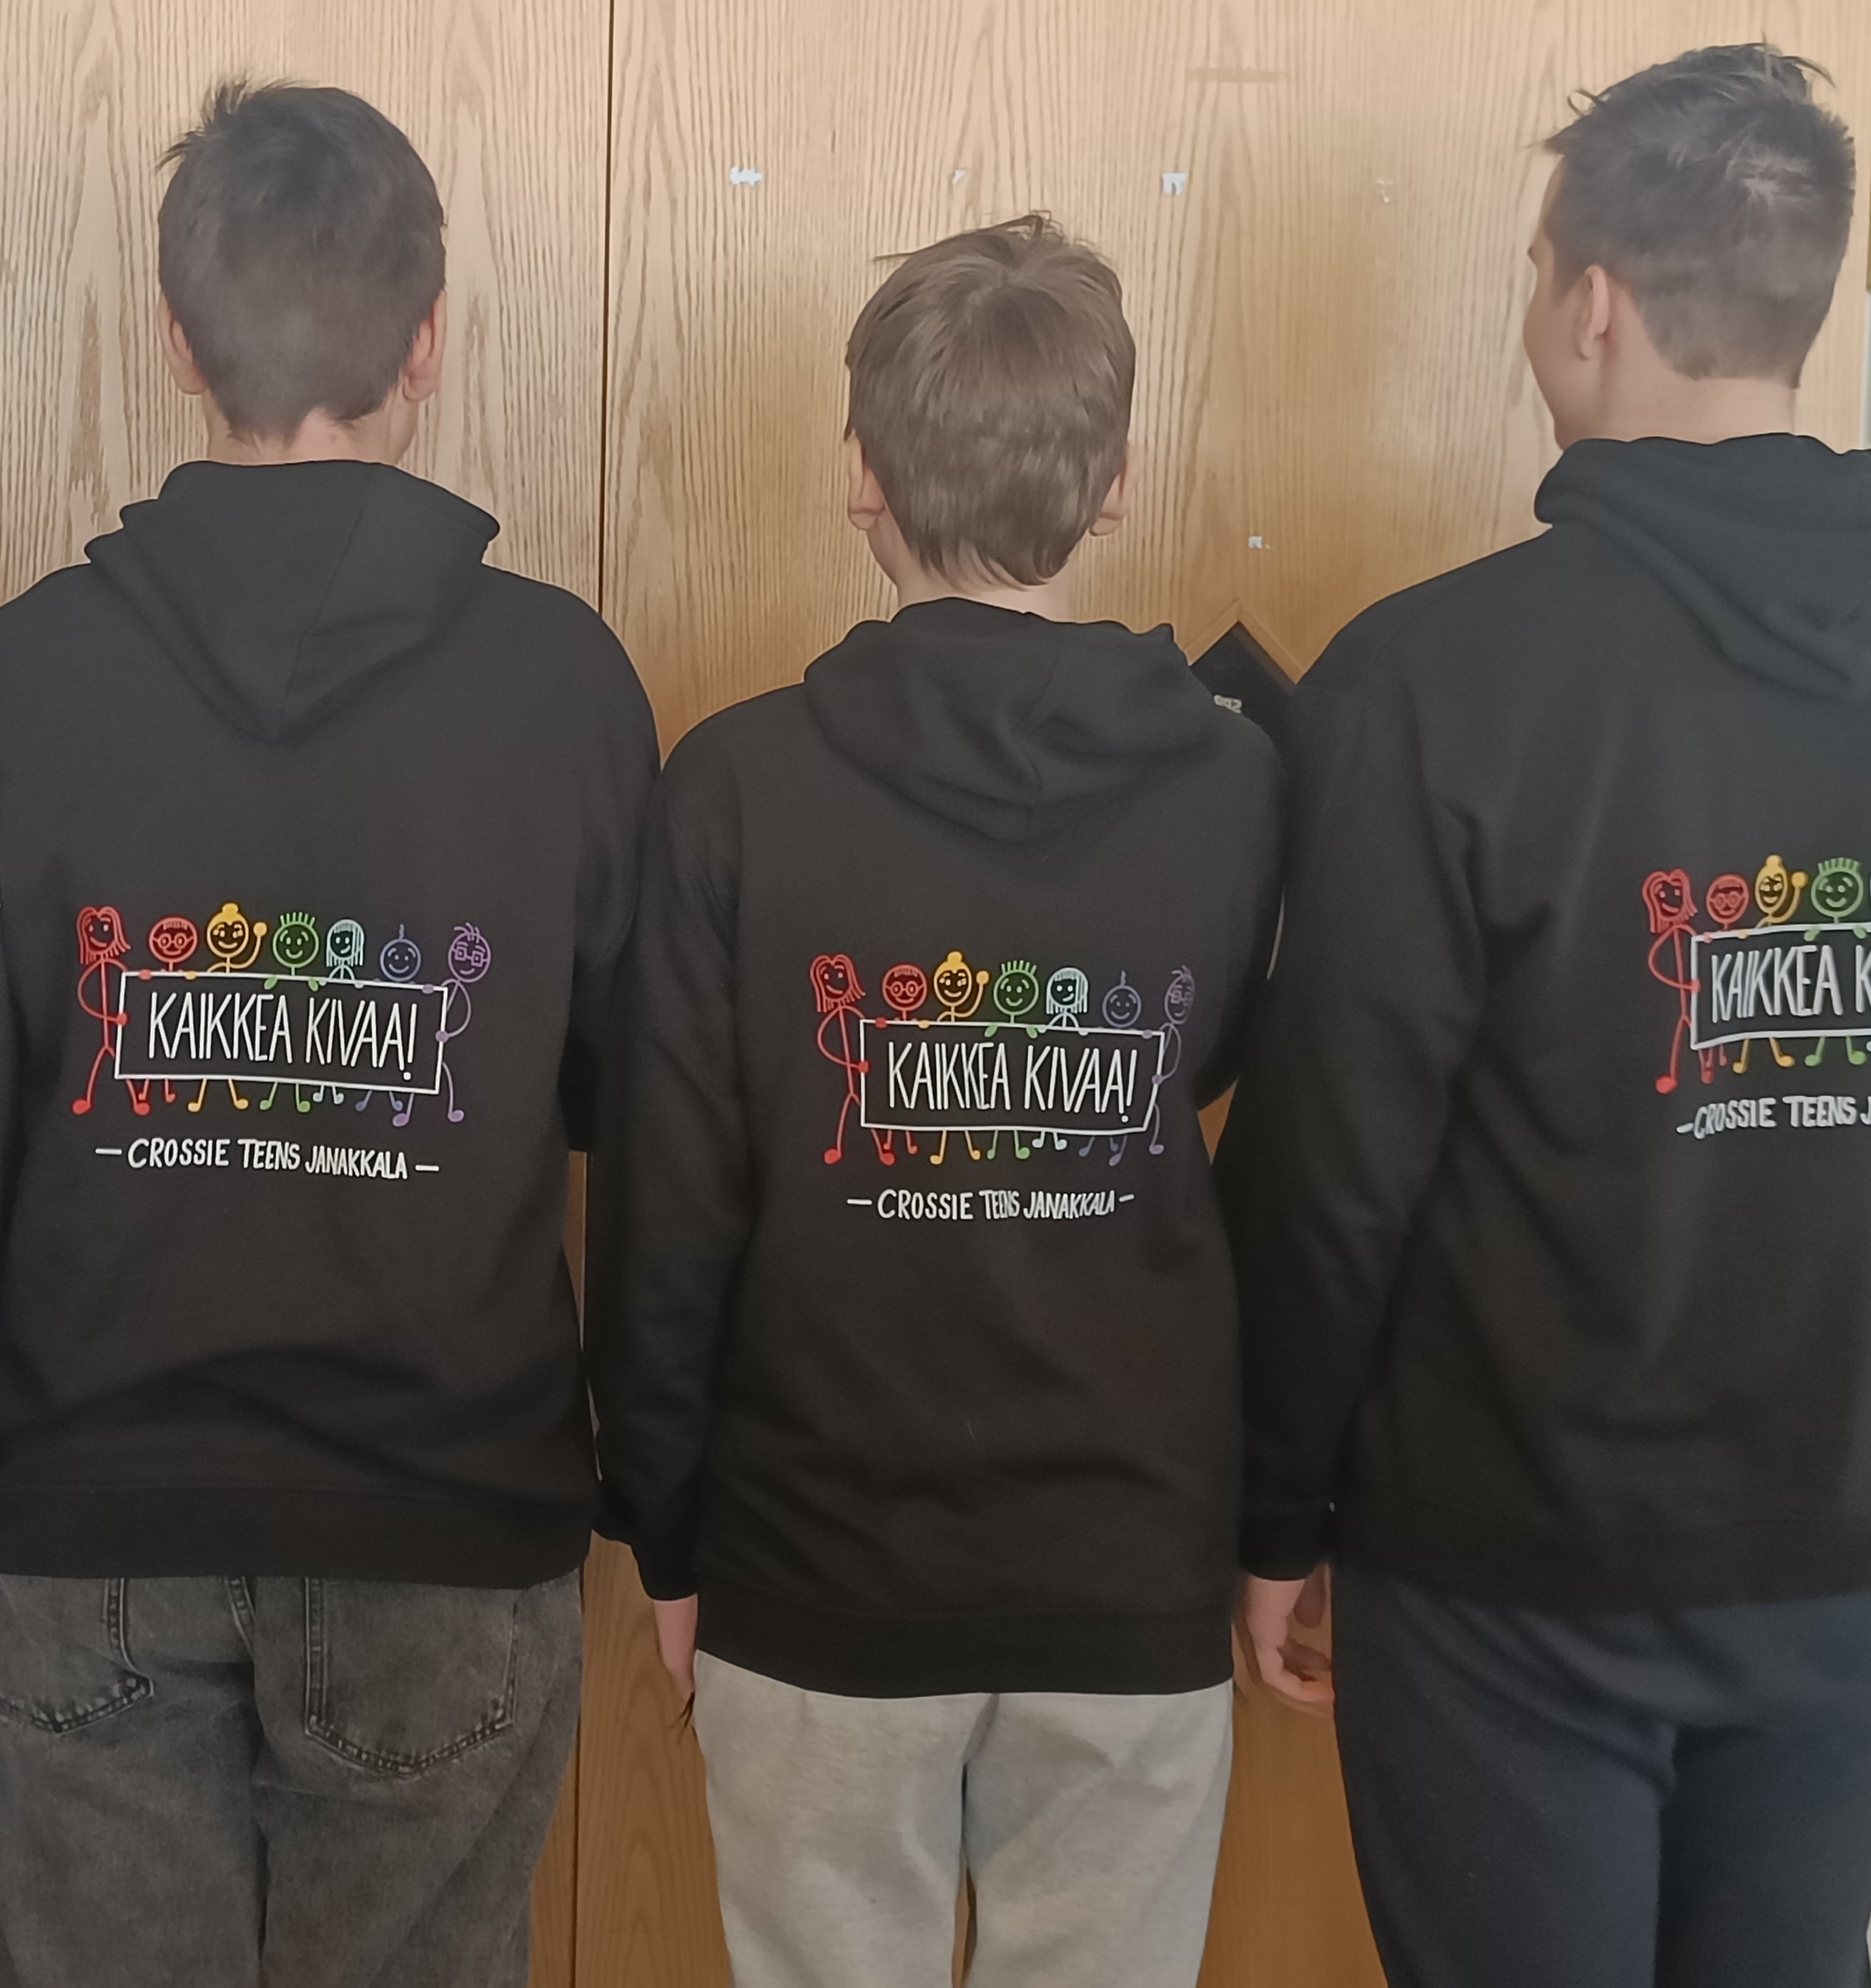
Punainen Risti innostaa ja kutsuu mukaan
Säilytämme piirin jäsenmäärän edellisvuoden tasolla.
Kokeilemme ”Kymppikamppista” alle 29 vuotiaiden saamiseksi jäseniksi
Osastoissa etsitään uusia nuorempia vapaaehtoisia, piiri tukee.
Jokainen osasto tekee piirin tukemana itsearvioinnin ja osaston kehittämissuunnitelman vuoden loppuun mennessä.
Kehitetään piirin kummitoimintaa.
Osallistumme Punaisen Ristin yleiskokoukseen Rovaniemellä 6.-7.6.

Slide 22
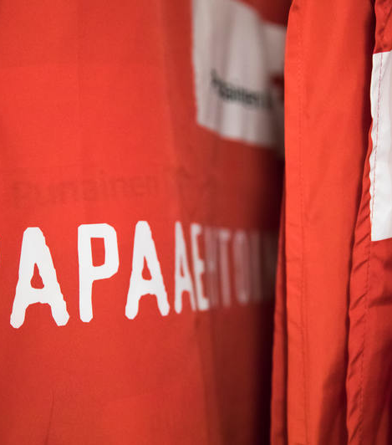
Teemme yhteistyötä yli osasto- ja piirirajojen ja muiden järjestöjen ja organisaatioiden kanssa
Turvallisemman tilan periaatteet ja sopuisasti toimintamalli käyttöön
Arvioidaan oman toiminnan ilmastovaikutuksia ja tekemään päästöjä vähentäviä päätöksiä. Ylläpidetään Green Office-sertifiointia.
Huolehdimme hyvästä hallinnosta.

Slide 23
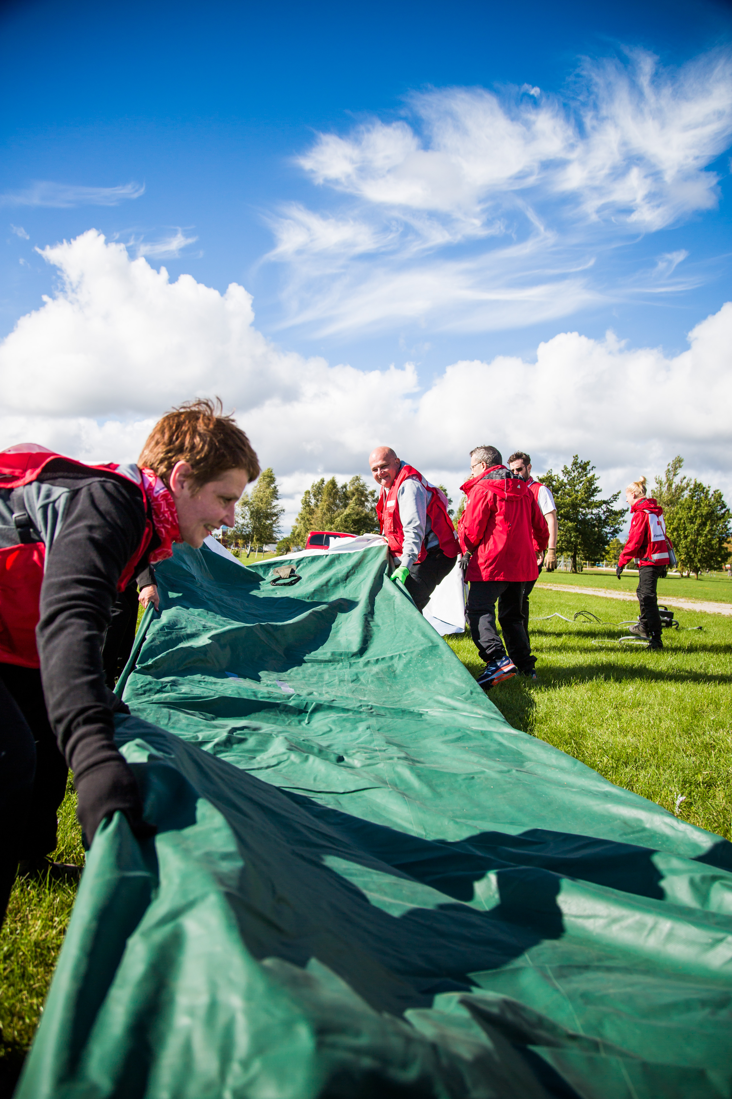
Ilo
Punaisen Ristin vapaaehtoisuus luo iloa yhteisöllisyyden ja osallisuuden kautta. Se tuo iloa heille, joita autamme ja heille, jotka auttavat.
Toivo
Avustustoimintamme antaa toivoa. Avunsaajille toivo avaa uusia näköaloja, tukee jaksamista ja ohjaa kohti parempaa tulevaisuutta.
Luottamus
Punaisen Ristin vapaaehtoisten näkyvä toiminta omassa yhteisössään vahvistaa luottamusta siihen, että ihmiset haluavat toimia yhdessä ja auttaa toisiaan. Meistä jokainen voi sekä antaa että saada apua.
Suomen Punainen Risti
Toimintalinjaus 2024-2026
Kuva: Aino Salmi, Punainen Risti

